Slide 1


IZOBRAŽEVALNI SEMINAR
Zakonodaja na področju izdelkov iz konoplje
Marjeta Česen
November, 2021
WE ARE PHARMAHEMP I 2021 PHARMA HEMP ©
Information Classification: CONFIDENTIAL, FOR PROFESSIONAL USE ONLY

Slide 2
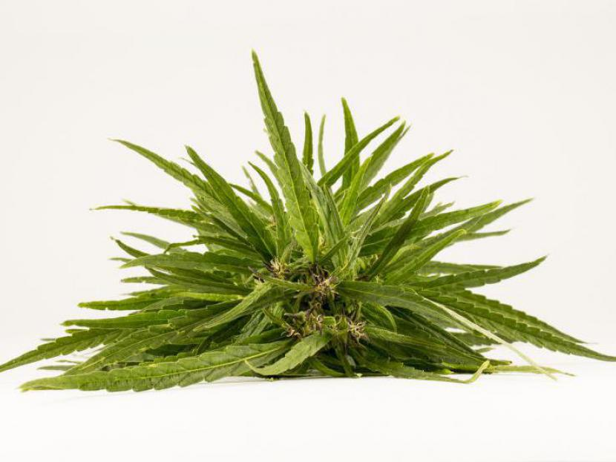

VSEBINA
ZAKONODAJNE ZAHTEVE ZA:
  VHODNI MATERIAL (KONOPLJA),
  KOZMETIČNE IZDELKE,
  SUROVINE (“bulk”)
  ŽIVILA / PREHRANSKA DOPOLNILA
NADZOR – PRISTOJNI ORGANI

Slide 3

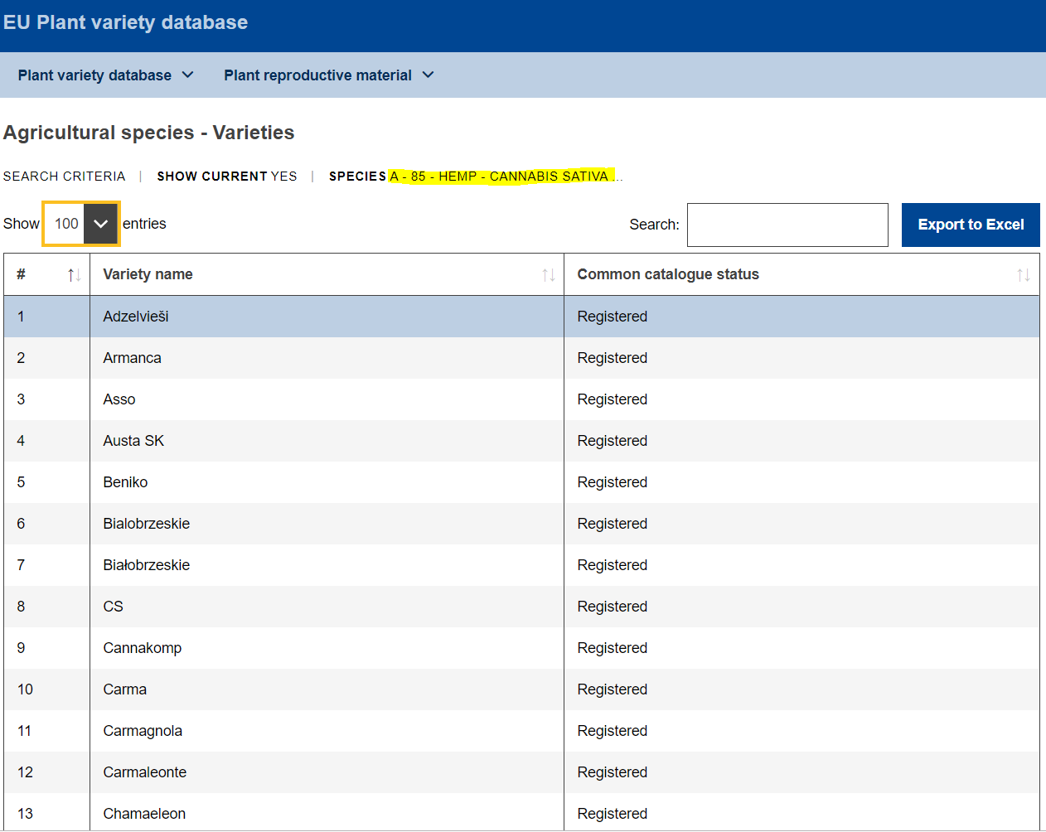

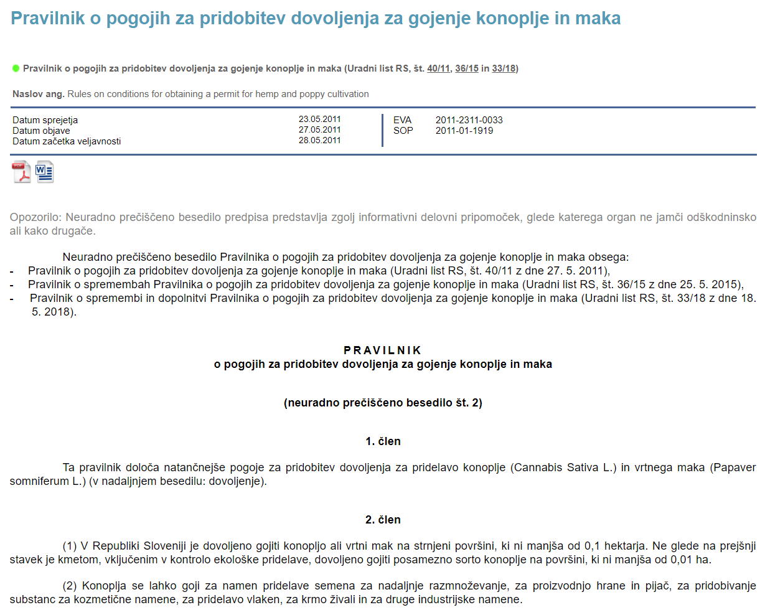
KONOPLJA
(EU 1120/2009)
https://eur-lex.europa.eu/legal-content/SL/TXT/PDF/?uri=CELEX:32009R1120&from=EN
http://ec.europa.eu/food/plant/plant_propagation_material/plant_variety_catalogues_databases/search/public/index.cfm?event=SearchForm&ctl_type=A
http://www.pisrs.si/Pis.web/pregledPredpisa?id=PRAV10544

Slide 4

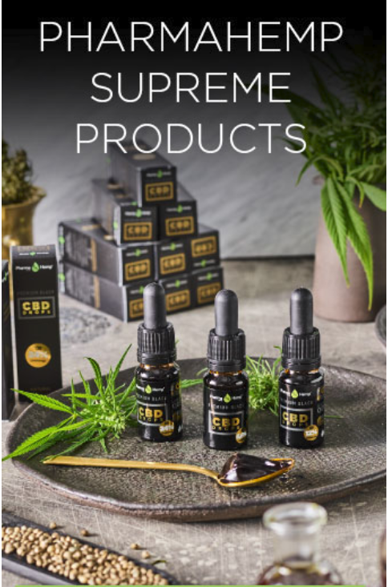

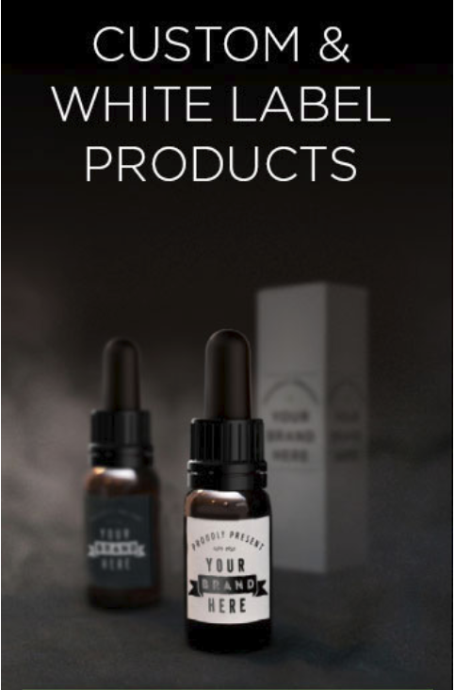
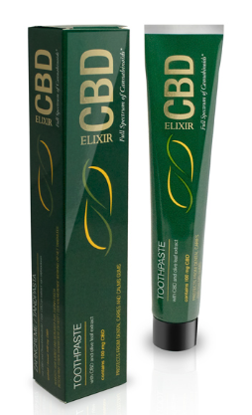
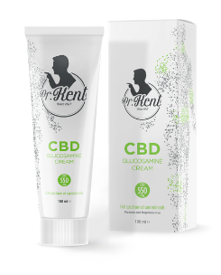
IZDELKI IZ INDUSTRIJSKE KONOPLJE
Kozmetični
izdelki
Bulk/WL label izdelki
Zakon o kemikalijah;
EU Uredba 1272/2008
EU Uredba 1223/2009
Končni izdelek:
Odgovorna oseba (RP) + proizvajalec = PH
Izjeme:
PH ni proizvajalec, je pa RP pri Kentu
Surovina:
“RP” = kupec
https://eur-lex.europa.eu/legal-content/SL/TXT/PDF/?uri=CELEX:32009R1223&from=EN
http://pisrs.si/Pis.web/pregledPredpisa?id=ZAKO1391
https://eur-lex.europa.eu/legal-content/SL/TXT/PDF/?uri=CELEX:32008R1272&from=EN

Slide 5
VRSTE IZDELKOV IN ODGOVORNOST
IZDELEK | ODGOVORNOST (RP*)
KOZMETIČNI IZDELEK (PHARMAHEMP™) | Pharmahemp – deklaracija, PIF, vpis v CPNP, …
WL / PL IZDELEK (surovina / kozmetični izdelek ali FS) | Kupec – deklaracija, PIF, vpis v CPNP, …
 | (Pharmahemp – support)
SUROVINA - BULK | Kupec – informacija o nadaljnji uporabi surovin ni znana
* naveden na ovojnini – ZIRS obišče RP v primeru težav!

Slide 6

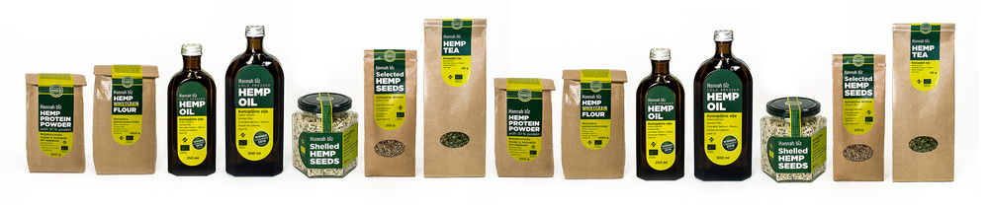
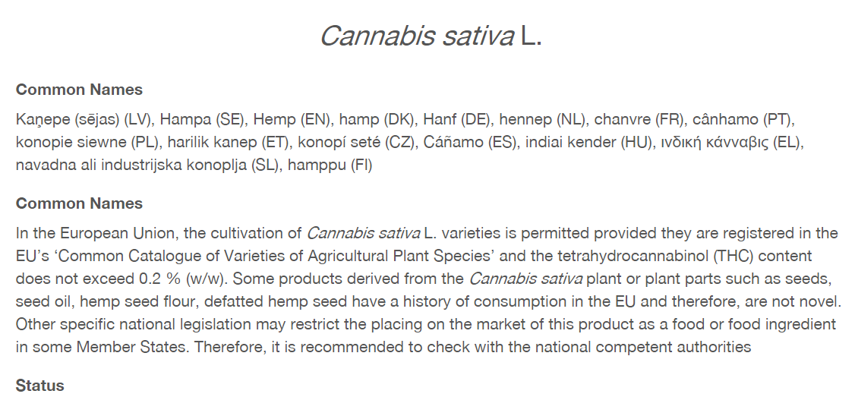

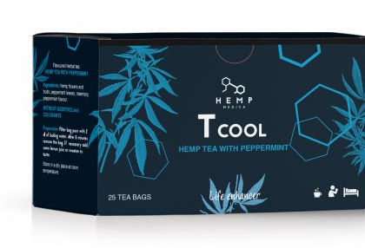


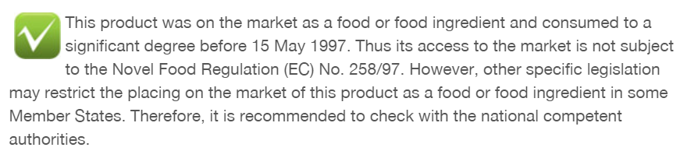
ŽIVILA IZ KONOPLJINIH SEMEN
(EU 2015/2283)
https://ec.europa.eu/food/safety/novel_food/catalogue_en
https://eur-lex.europa.eu/legal-content/SL/TXT/PDF/?uri=CELEX:32015R2283&from=EN

Slide 7
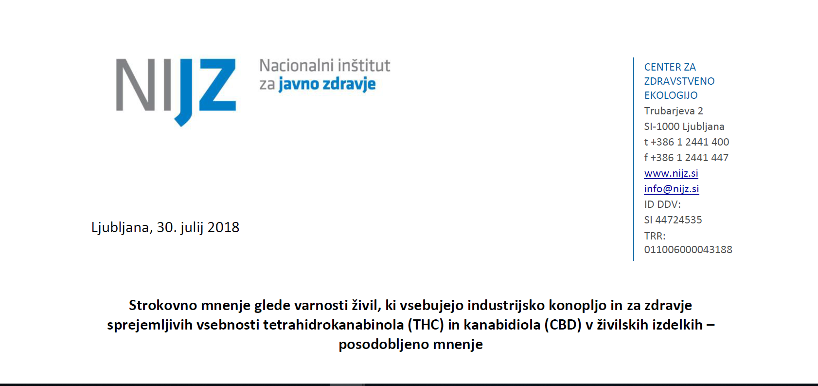
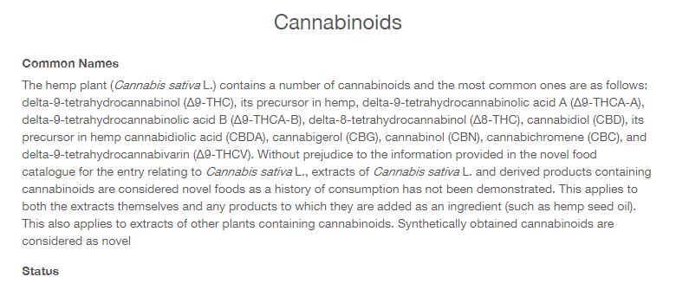
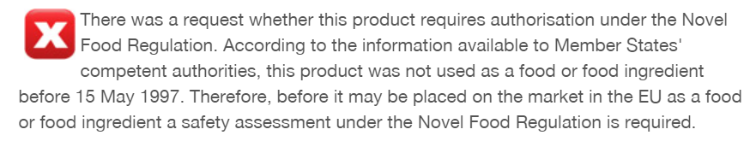

ŽIVILA S KONOPLJINIMI IZVLEČKI - KANABINOIDI
(EU 2015/2283)
2016 smo v Sloveniji postavili mejo maksimalnega varnega dnevnega vnosa CBD: 2 mg/dan
UK –Brexit: dovoljena prodaja prehranskih dopolnil s CBD pod določenimi pogoji, ki jih Pharmahemp izpolnjuje (izdelki na trgu pred 13.2.2020 + oddaja NF vlog pred 31.3.2021)
UK maximalen varen dnevni vnos: 70 mg/dan
Pharmahemp: oddaja NF vlog na EC ter FSA (UK) za izoliran CBD + konopljin ekstrakt
https://ec.europa.eu/food/safety/novel_food/catalogue_en
https://www.nijz.si/sl/strokovno-mnenje-glede-varnosti-zivil-ki-vsebujejo-industrijsko-konopljo-in-za-zdravje-sprejemljivih

Slide 8
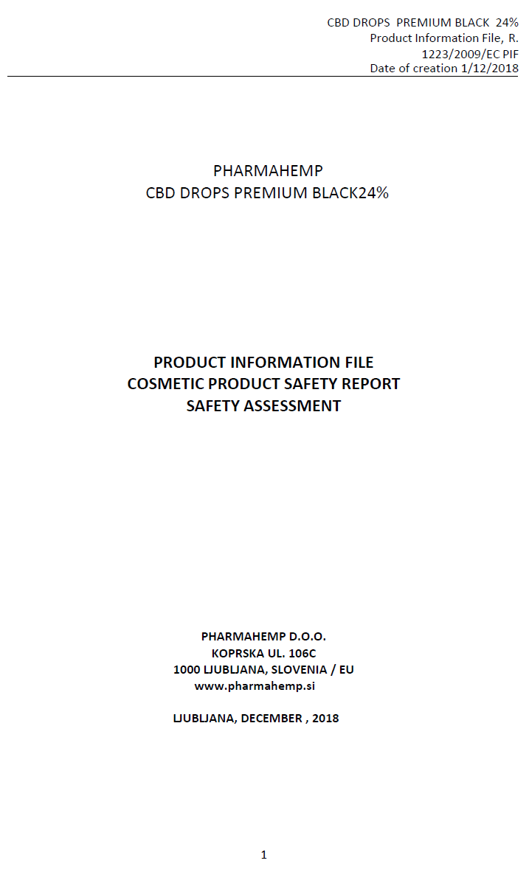

ZAHTEVE ZA KOZMETIČNE IZDELKE
(EU 1223/2009)
PRIGLASITEV DEJAVNOSTI
DOLOČITEV ODGOVORNE OSEBE (RP –> Pharmahemp d.o.o.)
PIF – Product Information File -> prof. Stanko Srčič
Vsebina: opis izdelka in proizvodnje, ocena in poročilo o varnosti, izjava o skladnosti z GMP
Dokumentacija: produktne specifikacije in MSDS-ji surovin; formulacija, analize (kanabinoidi, fi-ke lastnosti, MB), stabilnostne študije
“živ dokument”
https://eur-lex.europa.eu/legal-content/SL/TXT/PDF/?uri=CELEX:32009R1223&from=EN
http://www.uk.gov.si/si/delovna_podrocja/kozmeticni_proizvodi/

Slide 9
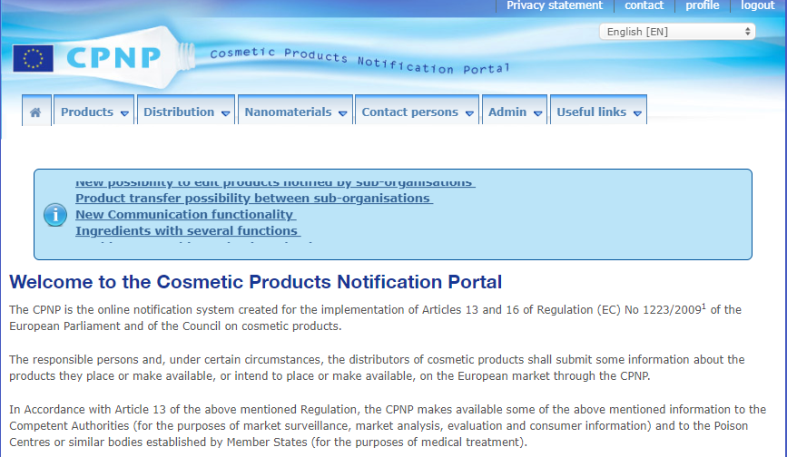


ZAHTEVE ZA KOZMETIČNE IZDELKE
(EU 1223/2009)
PRIJAVA KOZMETIČNIH IZDELKOV (CPNP) -> Martina
OZNAČEVANJE (1° in 2°ovojnina) -> Martina&Katja
Naziv izdelka
RP (z naslovom)
Min. rok trajanja
Opozorila
LOT
masa/prostornina
Namen uporabe
Seznam sestavin v padajočem vrstnem redu (po masi)
https://eur-lex.europa.eu/legal-content/SL/TXT/PDF/?uri=CELEX:32009R1223&from=EN
http://www.uk.gov.si/si/delovna_podrocja/kozmeticni_proizvodi/

Slide 10
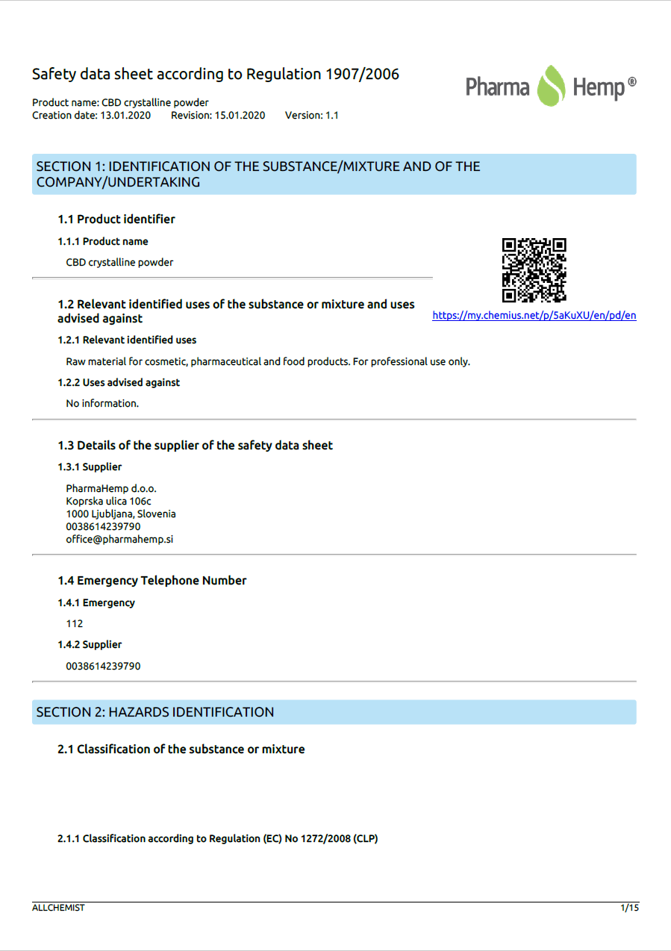
ZAHTEVE ZA SUROVINE
(EU 1272/2008 – CLP Uredba)
MATERIAL SAFETY DATA SHEET (MSDS) – Svetovalec za kemikalije -> Bens Consulting
Razvrstitev nevarnih kemikalij
CBD, THC, določene sestavine v okusih za e-tekočine
Na podlagi vsebnosti posamezne snovi določitev opozorilnih besed
Opis fizikalno-kemijskih lastnosti, toksičnost, ukrepanje ob izpostavljenosti….
http://www.uk.gov.si/si/delovna_podrocja/razvrscanje_pakiranje_in_oznacevanje_kemikalij/
https://echa.europa.eu/sl/home
https://eur-lex.europa.eu/legal-content/EN/TXT/?uri=celex:32008R1272

Slide 11
ZAHTEVE ZA ŽIVILA IN PREHRANSKA DOPOLNILA
(EU 852/2004)
REGISTRACIJA ŽIVILSKEGA OBRATA ZA ŽIVILA -> UVHVVR
predelava, izdelava, priprava, obdelava, pakiranje, skladiščenje, uvoz, posredništvo, veleprodaja, maloprodaja
REGISTRACIJA ŽIVILSKEGA OBRATA ZA PREHRANSKA DOPOLNILA -> ZIRS
katera koli aktivnost
HACCP NAČRT - Načrt analize tveganja kritičnih kontrolnih točk -> Katja (Quality Dep.)
Splošne higienske zahteve
Postopki, ki temeljijo na načelih HACCP
Sledljivost
Umik/odpoklic
https://eur-lex.europa.eu/legal-content/SL/TXT/PDF/?uri=CELEX:32004R0852&from=EN
http://www.uvhvvr.gov.si/si/delovna_podrocja/zivila/registracija_zivilskega_obrata/
http://www.zi.gov.si/si/storitve/gospodarski_subjekti/registracija_zivilskih_obratov/

Slide 12
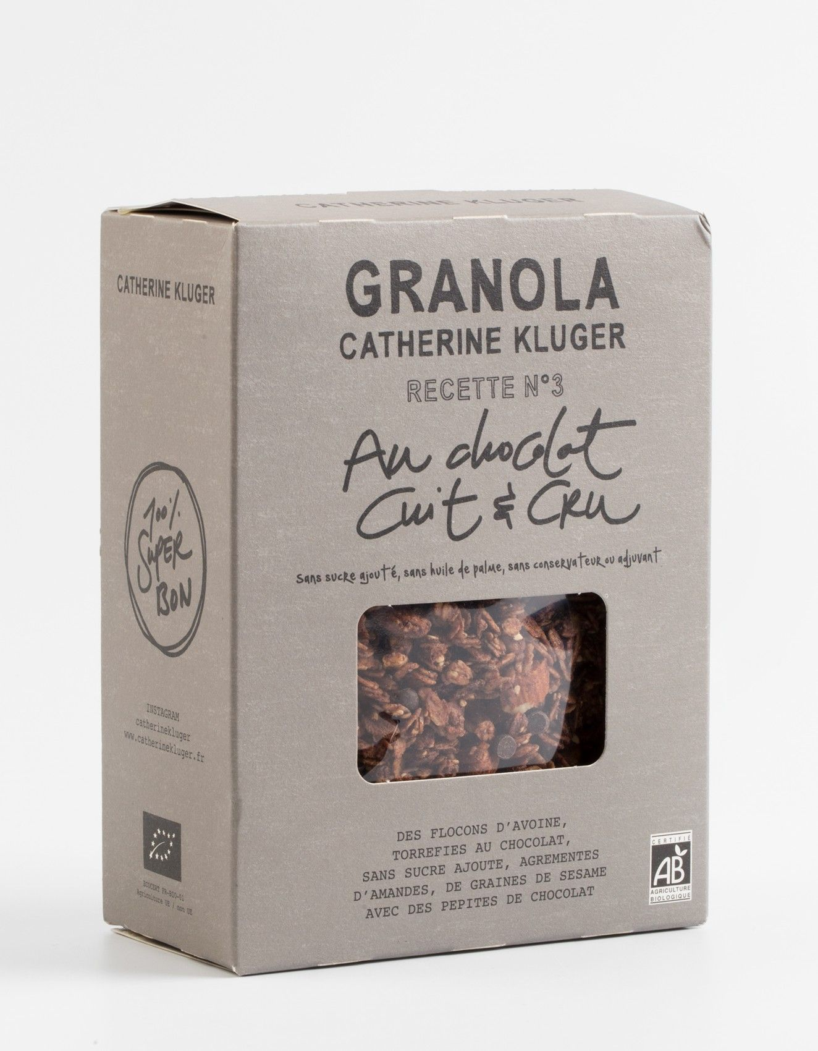
ZAHTEVE ZA ŽIVILA
(EU 1169/2011)
OZNAČEVANJE –> Martina&Katja
2°ovojnina
Ime izdelka
Sestava
PDV (Priporočen Dnevni Vnos)
Navodila za uporabo
Alergeni (če so prisotni)
Rok trajanja
LOT
Neto količina
Količina nekaterih sestavin
Pogoji shranjevanja
Nosilec živilske dejavnosti
Poreklo/država izvora
Hranilna vrednost
1° ovojnina: “brez pravil”
https://eur-lex.europa.eu/legal-content/SL/TXT/PDF/?uri=CELEX:32011R1169&from=SL
http://www.uvhvvr.gov.si/si/delovna_podrocja/zivila/oznacevanje_zivil/

Slide 13
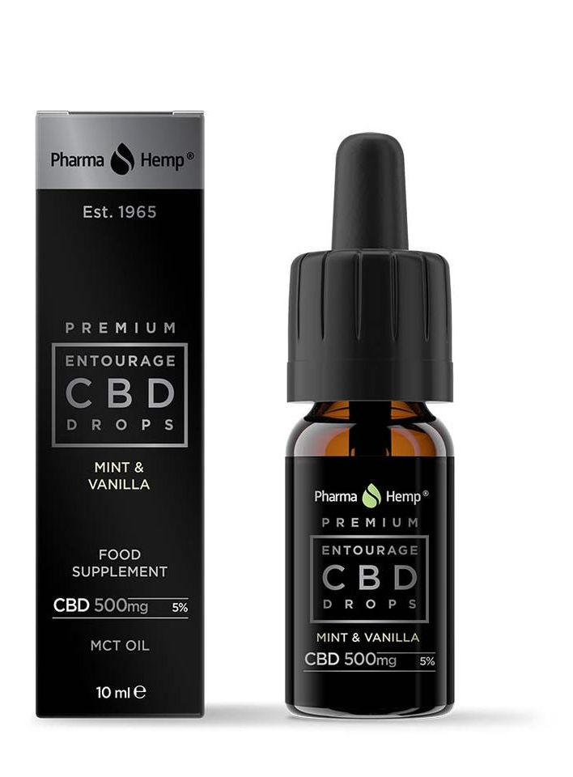
ZAHTEVE ZA PREHRANSKA DOPOLNILA
(EU 1169/2011; Pravilnik za prehranska dopolnila Ur. l. 66/13)
OZNAČEVANJE –> Martina&Katja
Ime izdelka
Sestava
PDV (Priporočen Dnevni Vnos)
Navodila za uporabo
Alergeni (če so prisotni)
Rok trajanja
LOT
Neto količina
Količina nekaterih sestavin
Pogoji shranjevanja
Nosilec živilske dejavnosti
Poreklo/država izvora
Navedba: “Prehransko dopolnilo”
Opozorila
Priporočene dnevne količine se ne sme prekoračiti.
Prehransko dopolnilo ni nadomestilo za uravnoteženo in raznovrstno prehrano.
Hraniti nedosegljivo otrokom.
http://www.uvhvvr.gov.si/si/delovna_podrocja/zivila/oznacevanje_zivil/
http://www.pisrs.si/Pis.web/pregledPredpisa?id=PRAV11675

Slide 14
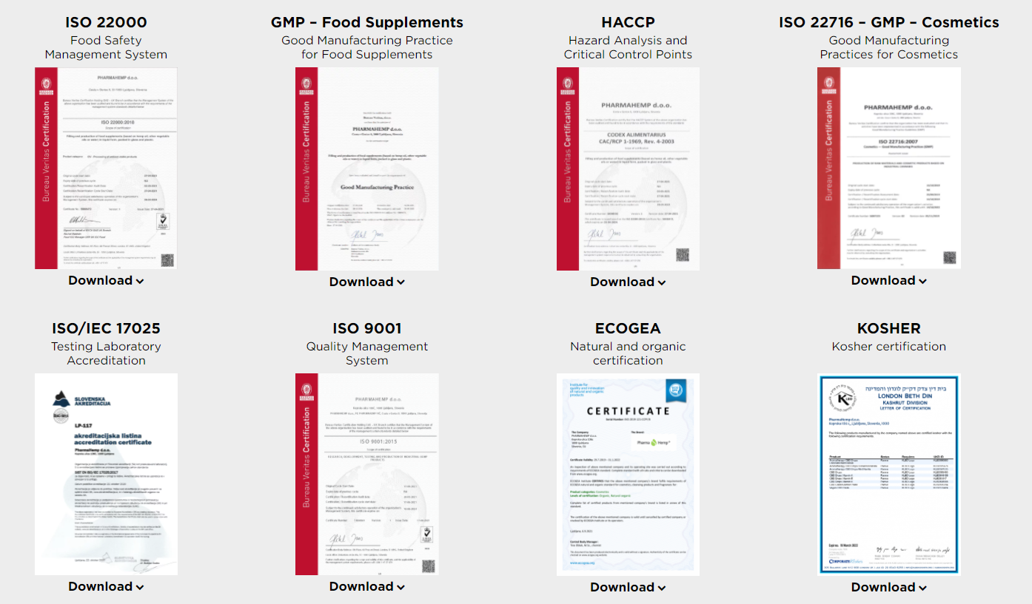
KAKO ZAGOTAVLJAMO VISOKO KAKOVOST, VARNOST, SLEDLJIVOST NAŠIH IZDELKOV?
https://pharma-hemp.com/company-pharmahemp-cbd/certificates/
UPOŠTEVANJE ZAKONODAJNIH ZAHTEV (registracija izdelka, obrata, dokumentacija)
UPORABA SISTEMA PANTHEON
(sledljivost - odpoklici)
CERTIFIKATI (GMP, HACCP, ISO, Eko, Kosher) ->Quality Dep.
RAZISKAVE + ANALIZE

Slide 15
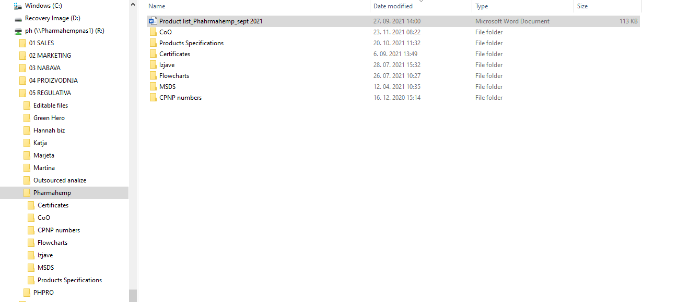
DOKUMENTACIJA

Slide 16
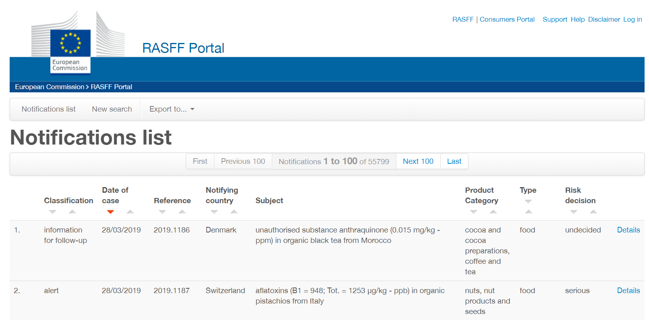
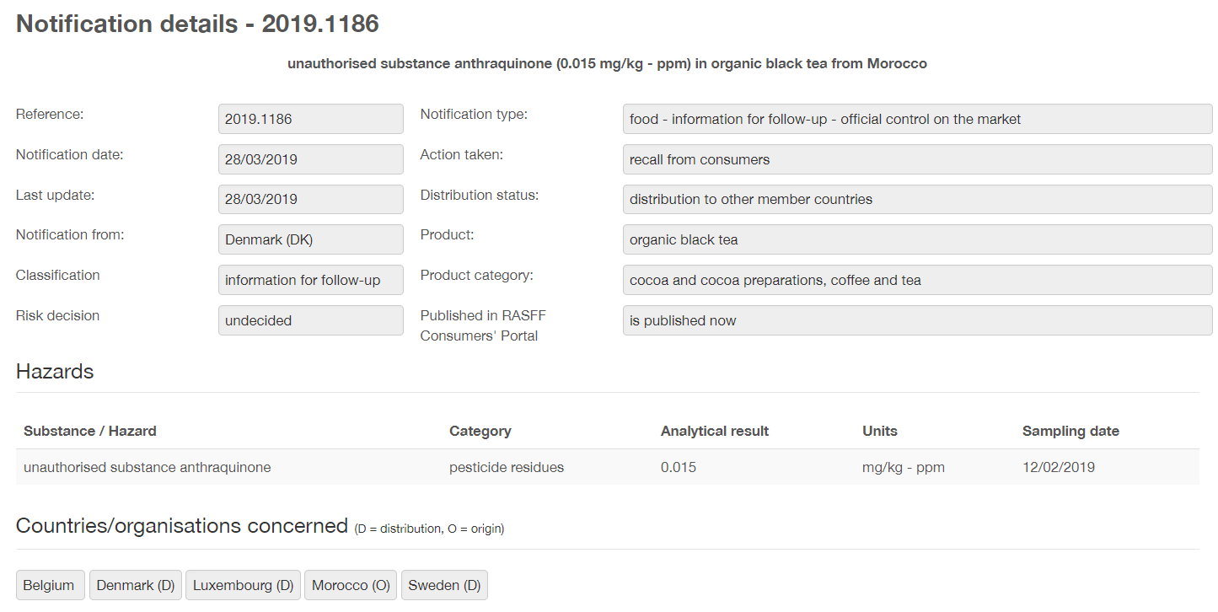
NADZOR – PRISTOJNI ORGANI
Sistemi obveščevanja na spletnih portalih
Živila:
RASFF - Rapid Alert System for Food and Feed
https://webgate.ec.europa.eu/rasff-window/portal/?event=notificationsList&StartRow=1

Slide 17
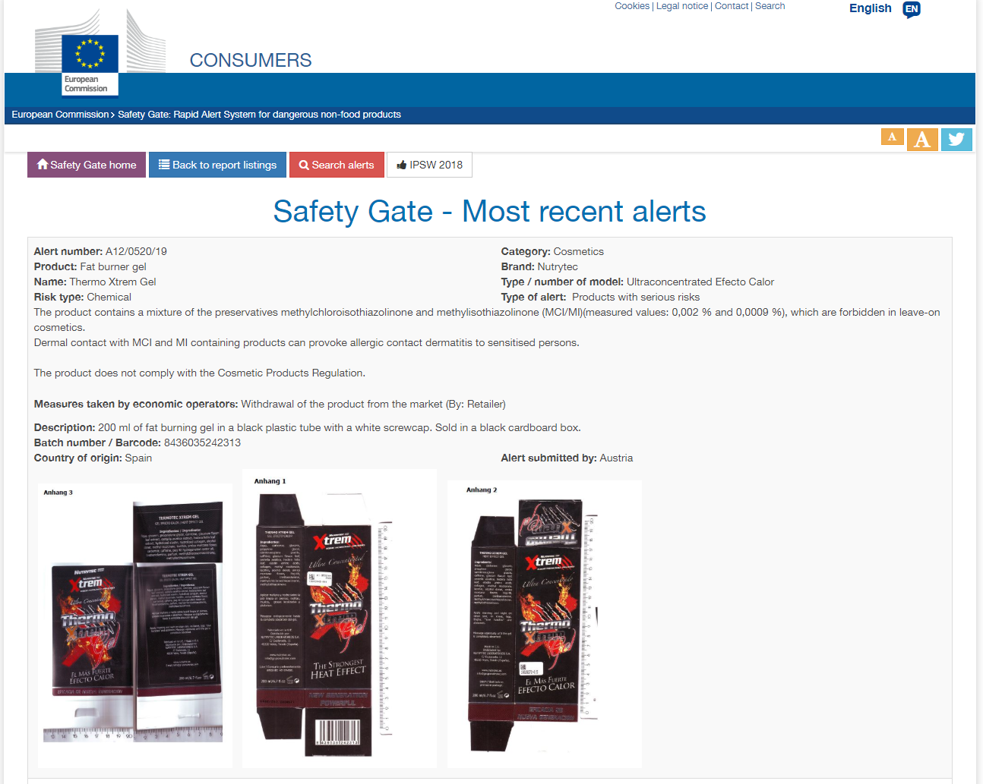
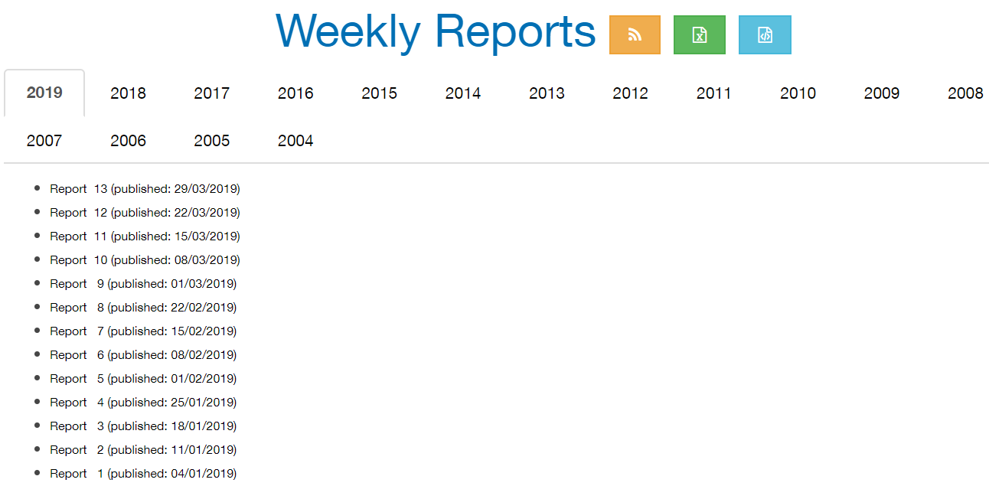
NADZOR – PRISTOJNI ORGANI
Sistemi obveščevanja na spletnih portalih
Kozmetični izdelki:
RAPEX - Rapid alert system for dangerous non-food products
https://data.europa.eu/euodp/data/dataset/rapex-rapid-alert-system-non-food

Slide 18




NADZOR – PRISTOJNI ORGANI
Kozmetični izdelki: ZIRS (Ministrstvo za Zdravje) + URSK
Surovine: URSK
Živila: URSVVHR
Prehranska dopolnila: ZIRS + JAZMP (mejni primeri)
http://www.zi.gov.si/si/o_inspektoratu/
http://www.uk.gov.si/
http://www.uvhvvr.gov.si/
https://www.jazmp.si/
Notes:
Ker so FS tudi živila po def. zanje velja tudi zakonodaja, ki jo ureja Urad za varno hrano – novel food issue, zdravstvene in prehr. trditve

Slide 19
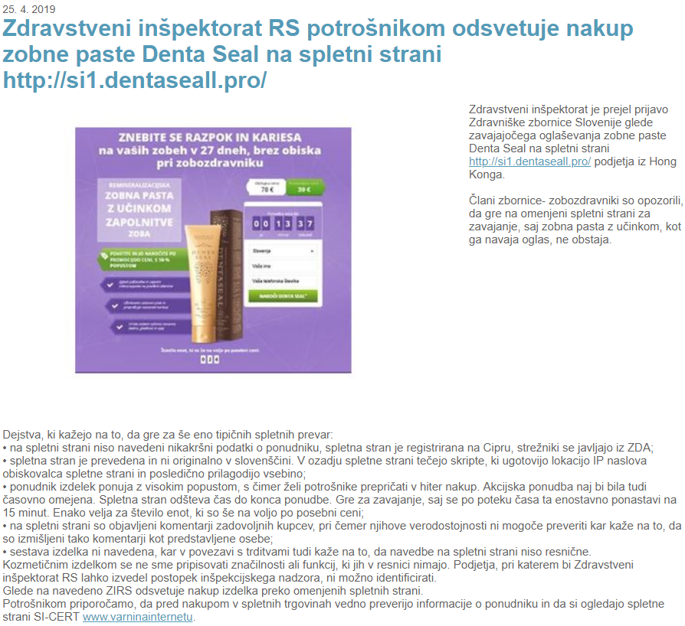
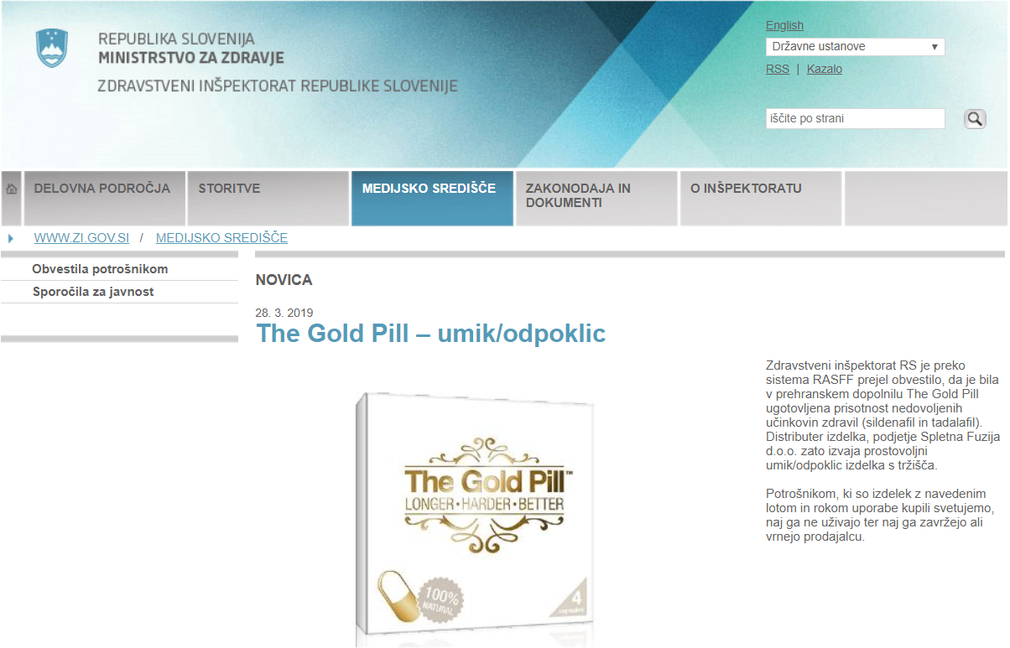
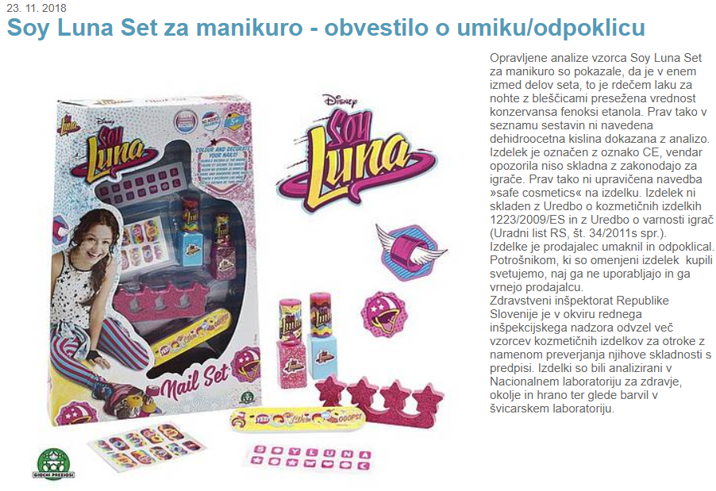
NADZOR – PRISTOJNI ORGANI
KOZMETIČNI IZDELEK – ZAVAJUJOČE TRDITVE
PREHRANSKO DOPOLNILO – PRISOTNOST SILDENAFILA ☺
IGRAČA/
KOZMETIČNI IZDELEK – ZAVAJUJOČE TRDITVE + PRESEŽENE VREDNOSTI KONZERVANSA
http://www.zi.gov.si/si/medijsko_sredisce/obvestila_potrosnikom/

Slide 20
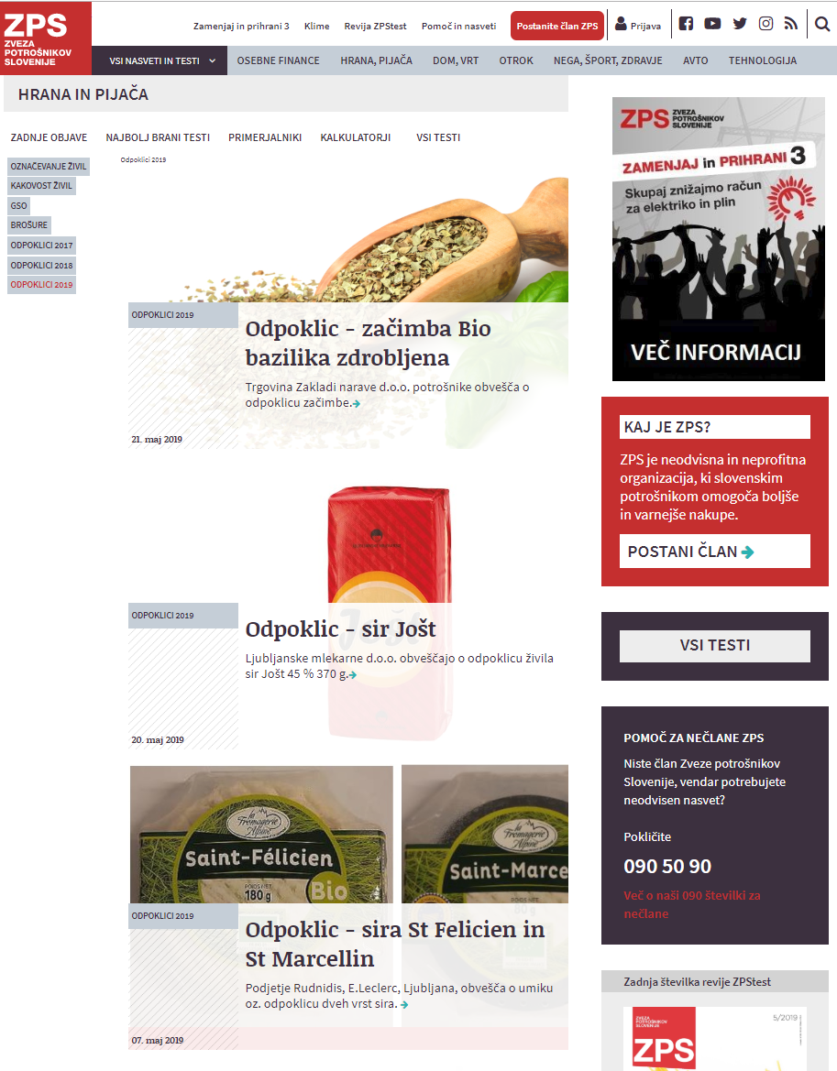
ZPS
Neodvisna in neprofitna organizacija, ki slovenskim potrošnikom omogoča varnejše nakupe.
https://www.zps.si/index.php/hrana-in-pijaa-topmenu-327/odpoklici-2019

Slide 21

HVALA ZA POZORNOST
https://4d.rtvslo.si/arhiv/ugriznimo-znanost/174530502
ALI KONOPLJA ZDRAVI?

